Slide 1

Construir una aplicación web orientado a eventos y componentes utilizando Vue

Slide 2


La Directiva v-model
La directiva v-model asocia el dato que se ingresa en el control input con un atributo del modelo de datos definido en Javascript.
Puedes utilizar la directiva v-model para crear enlaces de datos de dos vías* con los campos de un formulario
* Two way data binding

Slide 3
Formularios: radio
Veremos como administrar en Vue un conjunto de controles input (radio) para identificar la opción seleccionada.
Para trabajar un conjunto de controles radio debemos definir en el modelo de datos una única propiedad que almacenará el valor de la opción seleccionada.

Slide 4
Formularios: radio
Crearemos tres controles de tipo radio que permitan seleccionar que tipo de arte prefiere el visitante.
Mostraremos en la parte inferior cual se encuentra actualmente seleccionado a partir de los datos del modelo.

Slide 5
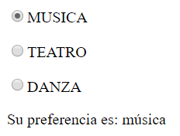
Formularios: radio
<p>
<input type="radio" value="música" v-model="estudios">Música</p><p>
<input type="radio" value="teatro" v-model="estudios">Teatro</p><p>
<input type="radio" value="danza" v-model="estudios">Danza</p><p>
Su preferencia es: {{ estudios }}
</p>
var app=new Vue({
el: '#app',
data:{
estudios: 'música'
}
})

Slide 6

Formularios: radio
Realice la actividad de aprendizaje 8

Slide 7
Formularios
checkbox
Solo puede tener 2 estados:
Seleccionado (true)
Deseleccionado (false)
Los checkbox son independientes unos de otros, es decir que podemos seleccionar varios sin cambiar el estado de los demás

Slide 8
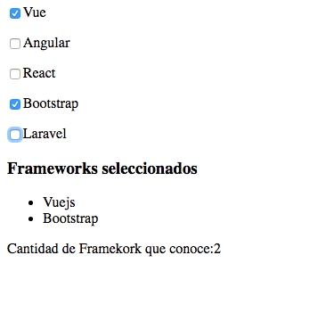

Slide 9
En algunas situaciones nos puede ser conveniente tener almacenado en un arreglo, para esto Vue nos permite asociar varios checkbox a un arreglo
<p>
<input type="checkbox" v-model="lenguajes" value="Vuejs"> Vue </p><p>
<input type="checkbox" v-model="lenguajes" value="Angular"> Angular </p><p>
<input type="checkbox" v-model="lenguajes" value="React"> React </p><p>
<input type="checkbox" v-model="lenguajes" value="Bootstrap">Bootstrap</p><p>
<input type="checkbox" v-model="lenguajes" value="Laravel"> Laravel
</p>
<h3>Frameworks seleccionados</h3>
<ul>
<li v-for="lenguaje in lenguajes">{{lenguaje}}</li>
</ul>
<p>
Cantidad de Frameworks que conoce: {{lenguajes.length}}
</p>
var app=new Vue({
el: '#app',
data:{
lenguajes: []
}
})

Slide 11
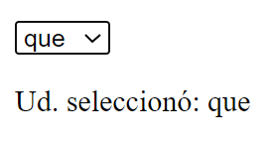
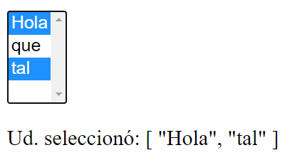
Formularios
select
Tiene 2 formas:
Lista desplegable para selección de 1 elemento
Lista estática para selección múltiple

Slide 12
Formulario en Vue
Realice la actividad de aprendizaje 9

Slide 13


